Slide 1
Běžná pravděpodobnostní rozdělení

Slide 2
Rovnoměrné rozdělení
Toto rozdělení má spojitá náhodná veličina X, jejíž realizace vyplňují interval konečné délky a mají stejnou možnost výskytu (např. doba čekání na autobus, na výrobek u automatické linky, ...).

Slide 3
Rovnoměrné rozdělení
Náhodná veličina X má rovnoměrné rozdělení R(a,b) právě tehdy, když je hustota pravděpodobnosti určena vztahem:

Slide 4
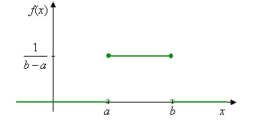
Graf hustoty pravděpodobnosti

Slide 5
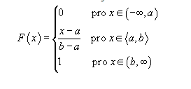
Distribuční funkce

Slide 6
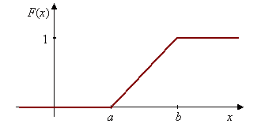
Graf distribuční funkce

Slide 7
Příklad
Tramvajová linka číslo 8 odjíždí v dopoledních hodinách ze zastávky každých 10 minut. Vypočtěte pravděpodobnost, že na ni budete dopoledne čekat déle než 7 minut.

Slide 8
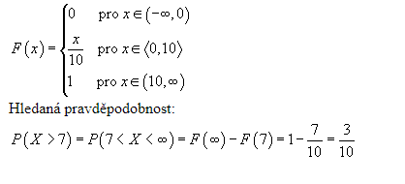
Řešení
Doba čekání je náhodná veličina X, která má rovnoměrné rozdělení pravděpodobnosti - v našem případě R(0,10). Distribuční funkce má tedy tvar:

Slide 9
Exponenciální rozdělení
Toto rozdělení má spojitá náhodná veličina X, která představuje dobu čekání do nastoupení (poissonovského) náhodného jevu, nebo délku intervalu (časového nebo délkového) mezi takovými dvěma jevy (např. doba čekání na obsluhu, vzdálenost mezi dvěma poškozenými místy na silnici).
Závisí na parametru λ, což je převrácená hodnota střední hodnoty doby čekání do nastoupení sledovaného jevu.

Slide 10
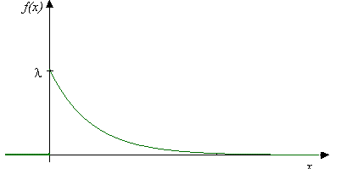
Hustota pravděpodobnosti

Slide 11
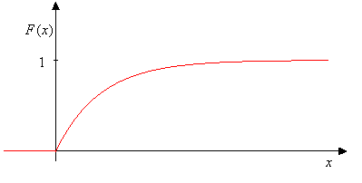
Distribuční funkce

Slide 12
Vlatnosti
Střední hodnota E(X) = 1/λ
Rozptyl D(X)= 1/λ²

Slide 13
Příklad
Doba čekání hosta na pivo je v restauraci U Lva průměrně 5 minut. Určete:
a) hustotu pravděpodobnosti náhodné veličiny, která je dána dobou čekání na pivo
b) pravděpodobnost, že budeme čekat na pivo déle než 12 minut
c) dobu čekání, během které bude zákazník obsloužen s pravděpodobností 0,9

Slide 14
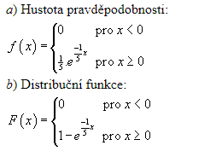
Řešení

Slide 15
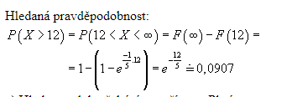
Řešení

Slide 16
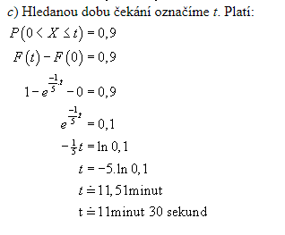
Řešení

Slide 17
Normální (Gaussovo) rozdělení
Označováno též obecné normální rozdělení či Gaussovo rozdělení (v anglicky psané literatuře nazývané rozdělení zvonovitého tvaru - bell curve).
nejčastěji se vyskytuje
mnoho jiných rozdělení se mu blíží
řada jiných rozdělení se jím dá nahradit
Je výslednicí velkého počtu na sobě nezávislých náhodných jevů

Slide 18
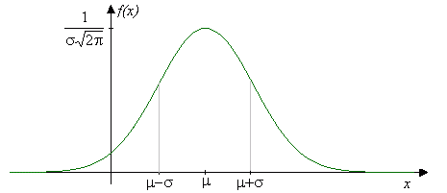
Hustota pravděpodobnosti

Slide 19
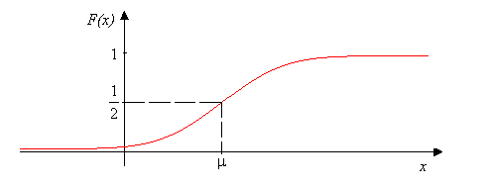
Distribuční funkce

Slide 20
Příklad
V rádiu hlásili, že zítřejší teplota bude přibližně 10 stupňů s rozptylem +-9. Jaká je pravděpodobnost, že teplota nabude hodnoty
a) menší než 16,
b) větší než 10,
c) v mezích od 7 do 22?

Slide 21
Řešení
Zjistit, čemu je rovna distribuční funkce pro hodnotu 16 můžeme několika způsoby. Máme-li k dispozici např. program Excel, můžeme hodnotu vypočíst pomocí předdefinované funkce NORMDIST:
P(X < 16) = F{16) = NORMDIST(16;10;3;1) = 0,97725
První parametr v závorce je hodnota, jejíž distribuční funkci počítáme, druhý je střední hodnota daného normálního rozdělení, třetí parametr je směrodatná odchylka daného rozdělení a poslední parametr je pravdivostní hodnota 1, kterou zadáme vždy, když chceme vypočítat hodnotu distribuční funkce.
b) P(X > 10) = P(10 < X < ∞) = 1 - F(10) =1 - NORMDIST(10;10;3;1) = 0,5
c) P(7 < X < 22) = NORMDIST(22;10;3;1) - NORMDIST(7;10;3;1) = 0,8413

